Slide 1
ভূগোল ক্লাশে
সবাইকে
স্বাগতম।

Slide 2
শিক্ষক ও পাঠ পরিচিতি
বিষয়ঃ- ভূগোল।
শ্রেনিঃ 9ম।
পৃ্ষ্ঠাঃ 9।
শিক্ষক- মোঃ সাইদুর রহমান।
সহকারী শিক্ষক
আমি্রাবাদ মাধ্যমিক বিদ্যালয়।
নলছিটি, ঝালকাঠী

Slide 3
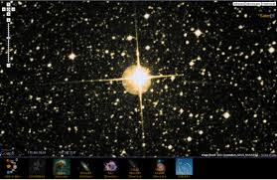
এটি কিসের ছবি?

Slide 4
আজকের পাঠ
মহাকাশ ও মহাবিশ্ব।

Slide 5
শিক্ষাথীরা এই পাঠে শিখবে-
ক) গ্যালাক্সি কি তা জানতে পারবে ।
খ) নীহারিকা কি তা জানতে পারবে।
গ) ছায়াপথের ধারণা পাবে।
ঘ) উল্কা, ধুমকেতু, গ্রহ ও উপগ্রহের পরিচয় পাবে।

Slide 6
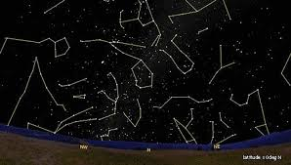
মহাকাশে নক্ষত্রগুলো কোন এলাকায় কম আবার কোন এলাকায় বেশী সংখ্যা অবস্থিত। এই নক্ষত্র গুচ্ছ এলাকাকে নক্ষত্র মন্ডোল বলা হয়। এই মন্ডল গুলোর কাল্পনিক নাম হল:- সপ্তর্ষি, কালপুরুষ, ক্যাসিওপিয়া, লঘুসপ্তর্ষি, বৃহৎ কুকুরমন্ডল ইত্যাদি।

Slide 7
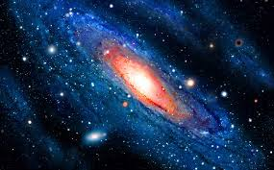
মহাকাশে গ্রহ, নক্ষত্র, ধুলিকণা, ধুমকেতু ও বাস্পকুন্ডের এক বিশাল সমাবেশকে গ্যালাক্সি বা নক্ষত্রজগৎ বলে। মহাকাশে এরকম অসংখ্য জোতিস্ক আছে।
গ্যালাক্সির ছবি।

Slide 8
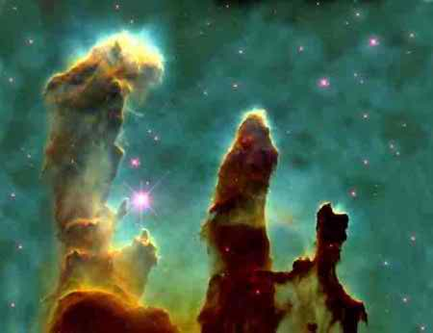
মহাকাশে স্বল্প আলোকিত
তারকার আস্তরণকে নীহারিকা
বলে। চন্দ্র, সূর্য, গ্রহ নক্ষত্র,
গ্যলাক্সি ইত্যাদির জন্ম
স্থান হল নীহারিকা। এটি
একটি গ্যাসিয় পিন্ড, এক
একটি নীহারিকার দূরত্ব
কোটি কোটি আলক বর্ষ।
ইগল নীহারিকার ছবি।

Slide 9
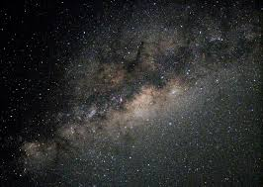
গ্যালাক্সির কোন একটি ক্ষুদ্রাংশকে ছায়াপথ বলে যা দেখতে লম্বা বা উপবৃত্তাকার। আমাদের সৌরজগৎ এরকম একটি ছায়াপথে দক্ষিণ অংশে অবস্থান করছে।

Slide 10
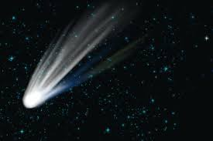
মহাকাশে অনেক সময় তারা ছুটে আসা দেখা যায়। এইগুলোকে উল্কা বলে। এরা গ্যসিয় জড় পিন্ড, আর আছে ধুলিকণা। এরা পৃথিবীর আকষনে আসলে সেকেন্ডে ৩কিমি: গতিতে ছুটে আসে এবং বায়ুর সংস্পর্শে এসে আগুন ধরে তখন এটিকে তারা ছুটি বলে।
একটি উল্কার ছবি।

Slide 11
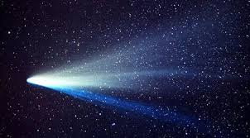
ধুমকেতু্ একটি বিশ্ময়কর জোতিক্স। এটি সূর্যের অনেক দুর দিয়ে প্রদক্ষিণ করে। ফলে অনেক বছর পর পর দেখা যায়। হেলির ধুমকেতু ৭৫বছর পর পর দেখা যায়। এটি সূর্যের যত কাছে আসে ততই লেচ লম্বা হয়।

Slide 12
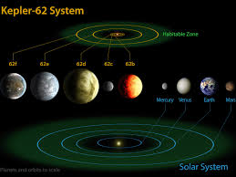
মহাকাশে অনেক জোতিক্স আছে যাদের কোন আলো নেই। এরা সূর্যের চারদিকে পরিক্রমণ করে। এদেরকে গ্রহ বলে। এরা মাটি, পানি, গ্যাস দিয়ে তৈরী। এগুলো হল ৮টি, যথাক্রমে- বুধ, শুক্র, পৃথিবী, মঙ্গল, বৃহস্পতি, শনি, ইউরেনাস ও নেপচুন।

Slide 13
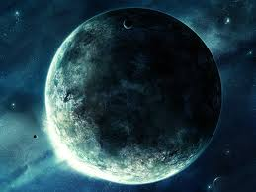
মহাকাশে অনেক জোতিক্স আছে যাদের কোন আলো নেই। এরা গ্রহের চারদিকে পরিক্রমণ করে। এদেরকে উপগ্রহ বলে। এরাও মাটি, পানি, গ্যাস দিয়ে তৈরী। এগুলোর মধ্যে চাঁদ হল একটি।

Slide 14
নিচের প্রশ্নগুলোর উত্তর দাও-
ক) গ্যালাক্সি কি ?
খ) নীহারিকা কি?
গ) ছায়াপথ কি?
ঘ) রাতের আকাশে কিভাবে উল্কা চেনা যায়?

Slide 15
দলে বিভক্ত হও এবং প্রশ্নের উত্তর দাও-
ধুমকেতু ও উল্কার এর মধ্য পার্থক্য লিখ?

Slide 16
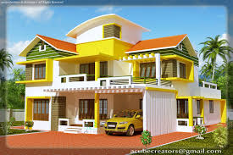
“বাড়ীর কাজ”
ছায়াপথ কি কোন জোতিক্স? তোমার মতামতের স্ব-পক্ষে যুক্তি দেখাও।

Slide 17
আজ এই পর্যন্তই,
সবাই
ভাল থাক।

